Slide 1

Уроки программирования для новичков
Едем прямо

Slide 2
На этом занятии
Изучим движение робота: вперед и назад
Изучим блок рулевого управления
Научимся читать значения датчика цвета в Port View

Slide 3
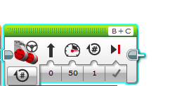

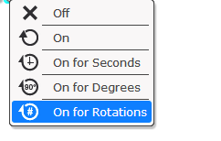
Блок рулевого управления
B
C
Режим блока
Тормоз/Накат
Поворот: Прямо или поворот
Скорость
Длительность/Дистанция

Slide 4
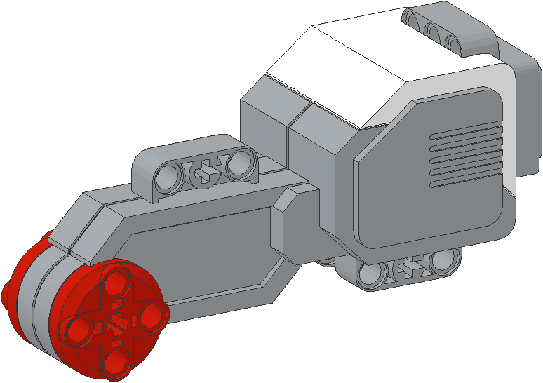
Отрицательная & положительная скорость: Назад & вперед
Отрицательная скорость = Назад
Положительная скорость= Вперед

Slide 5

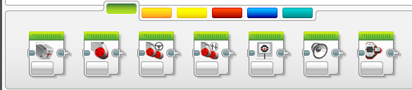
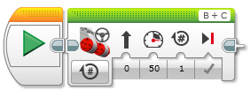
Как двигаться прямо?
Шаг 1: Зеленая палитра, Нажать и удерживать Рулевое управление, потянуть в Программное поле
Шаг 2: Отпустить рядом со стартовым блоком (зеленый треугольник)
(Смотрите анимацию)

Slide 6
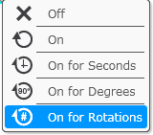
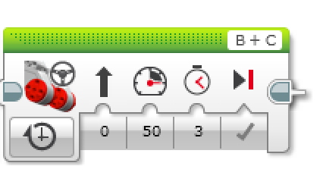
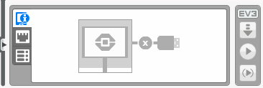
Испытание 1: Двигаться прямо (3 секунды)
Шаг 3
Шаг 1: Зеленая палитра, Нажать и удерживать Рулевое управление, потянуть в Программное поле
Шаг 2: Отпустить рядом со стартовым блоком (зеленый треугольник)
Шаг 3: Выбрать параметр. Двигаться “3 секунды”
Шаг 4: Соедините USB кабель к вашему EV3 и ПК.
Шаг 5: Загрузить на EV3
Шаг 4
Шаг 5

Slide 7
Инструкция учителя
Разделить класс на группы (2-3 человека)
Раздать каждой команде копию Рабочего листа «Едем прямо»
Детали испытания на 8 слайде
Слайд обсуждения 9
Решение испытания на 10 слайде
Путь получше на 11 слайде

Slide 8
Движение прямо: Секунды vs. Градусы vs. обороты
Финиш
Испытание: Двинуться со стартовой линии до финишной. И обратно.
Используйте режим секунд/градусов/оборотов
Используйте разные скорости
1
2
B
Старт
C

Slide 9
Обсуждение результатов
Много ли вы проверяли/догадывались?
Да. Программирование на секунды/обороты и градусы требуют много времени и попыток.
Влияет ли изменение скорости на поведение робота?
Да. Когда едешь на секунды – имеет значение.
Размер колеса будет влиять? Почему?
Размер колеса влияет на градусы/обороты.
Уровень заряда батареи будет влиять? Почему?
Когда едешь на секунды, уровень батареи будет менять мощность.

Slide 10
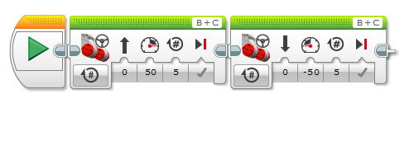
Решение испытания
Режим будет меняться на градусы/обороты/секунды
Есть способ получше решить задачу (слайд 11)

Slide 11
Решение: USE PORT VIEW
Испытание: Двинуться со стартовой линии до финишной. И обратно.
На этом занятии вы должны очень много догадываться/проверять, чтобы робот останавливался прямо на второй линии.
Теперь попробуйте Port View:
Откройте енкодер(датчик оборотов) на правом двигателе.
Убедитесь, что установлен режим «градусы» и показывает 0 градусов.
Передвиньте робота рукой от стартовой линии до финишной. Убедитесь, что колеса робота не проскальзывают.
Посмотрите сколько градусов робот двигался.
Используйте это число в Рулевом управлении.
Финиш
2
1
Старт
B
C

Slide 12
Благодарность
Авторы: Sanjay and Arvind Seshan
Больше уроков на сайте: www.ev3lessons.com
Перевод осуществил: Абай Владимир, abayvladimir@hotmail.com
This work is licensed under a Creative Commons Attribution-NonCommercial-ShareAlike 4.0 International License.

